Slide 1
8장_변동성 돌파 전략과 자동매매
12201588 박수빈

Slide 2

목차
래리 윌리엄스의 변동성 돌파 전략
크레온 플러스 API를 이용한 주가 및 계좌 정보 조회
최유리 FOK매수 주문/최유리 IOC매도 주문 구현
자동매매를 하도록 작업 스케줄러 등록

Slide 3
8.1 래리 윌리엄스의 변동성 돌파 전략
매매기간이 하루를 넘기지 않는 단기매매기법
손해가 발생하더라도 무조건 종가에 매도
장 마감후의 변동성에 강함
강세장에서는 성공하지만 약세장에서는 실패

Slide 4
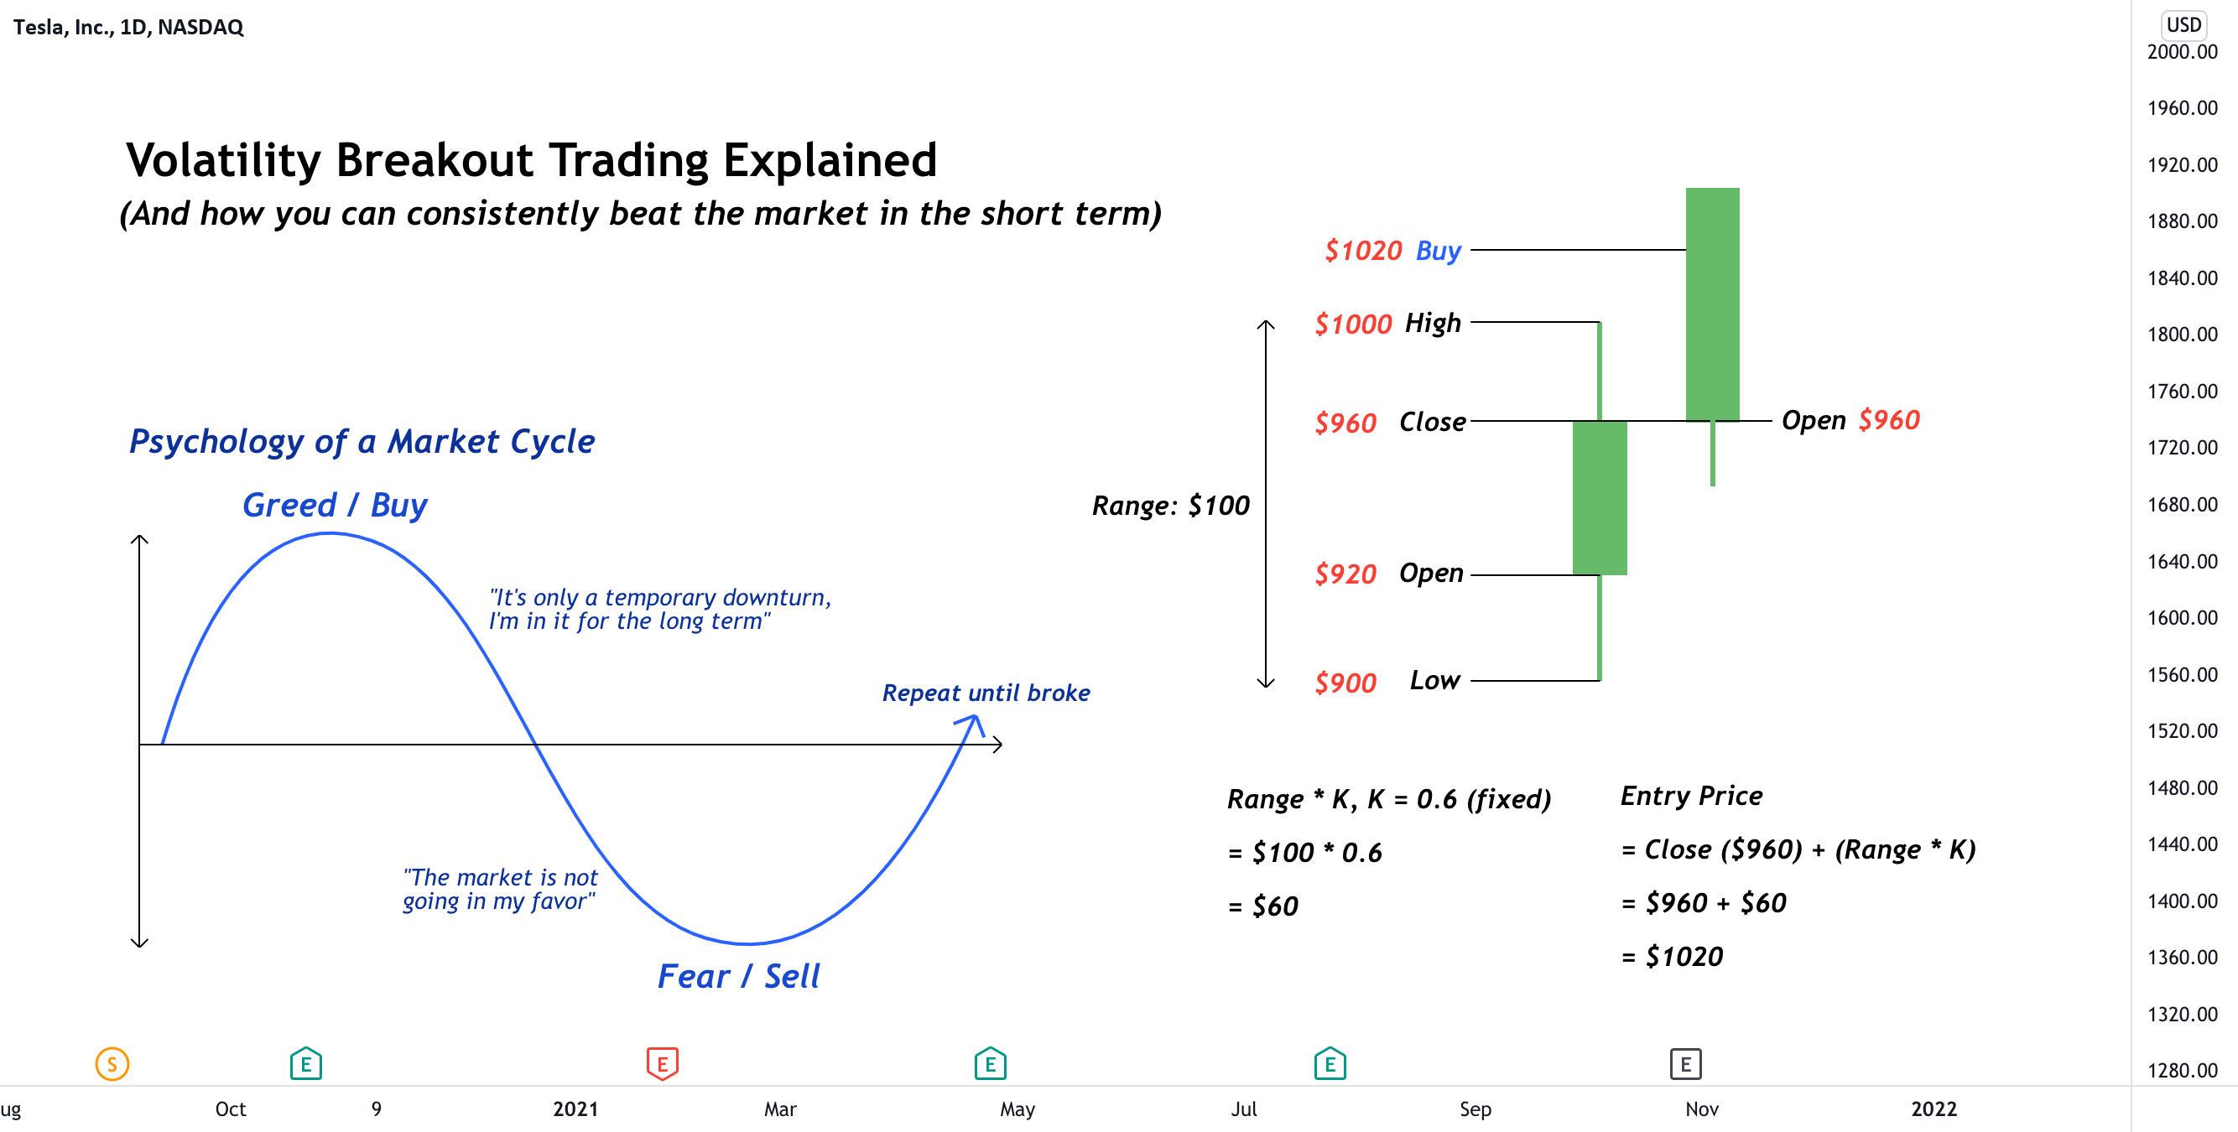
변동성 돌파 전략
1. 전날의 고가에서 저가를 뺀 것(가격 변동폭)을 계산한다
2. 장중가격>오늘 시가+전일변동폭*K(수익률에 따라 조정) 일 경우 매도
3. 장마감시 무조건 매도

Slide 5
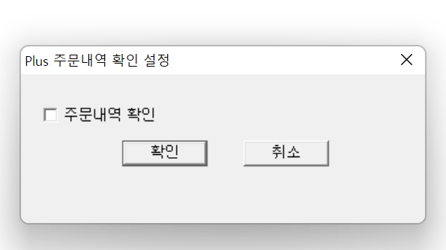
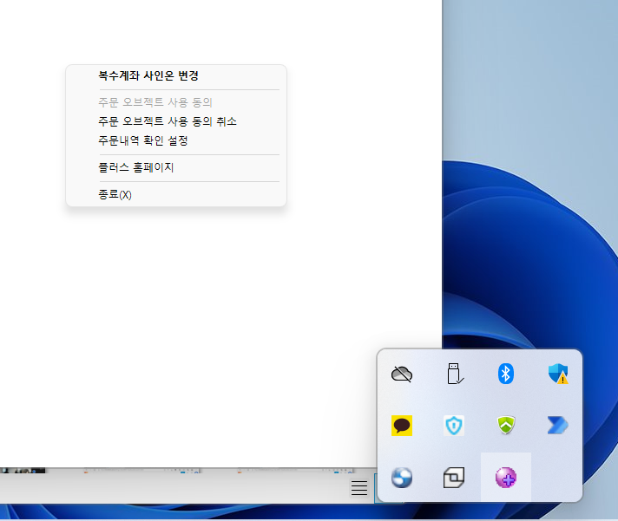
8.2 크레온 플러스
크레온 가입, 크레온 플러스 주문설정에서 오브젝트 사용은 동의, 주문내역 확인은 하지 않도록 설정

Slide 6
8.2.2 크레온 플러스 자동접속
크레온 플러스 API: 32bit로 개발
이를 호출해 사용하는 파이썬, IDLE도 모두 32비트여야 한다.

Slide 7
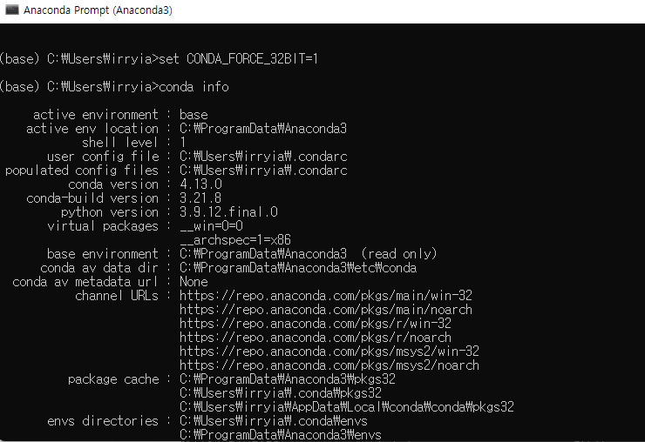
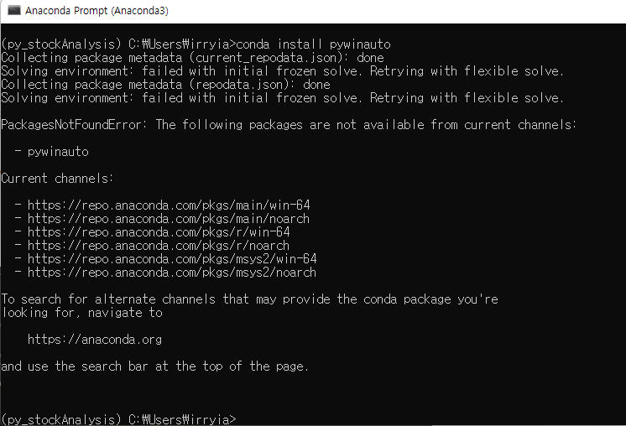
32bit 사용 설정
1. 아나콘다로 설정

Slide 8
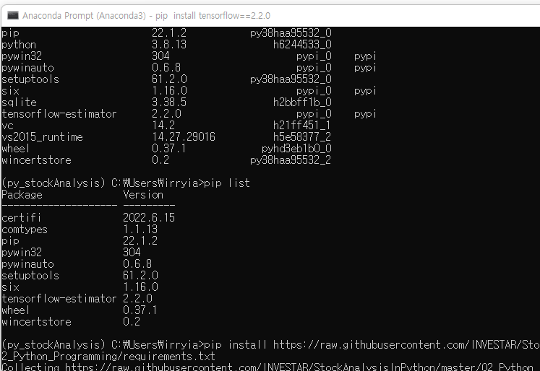
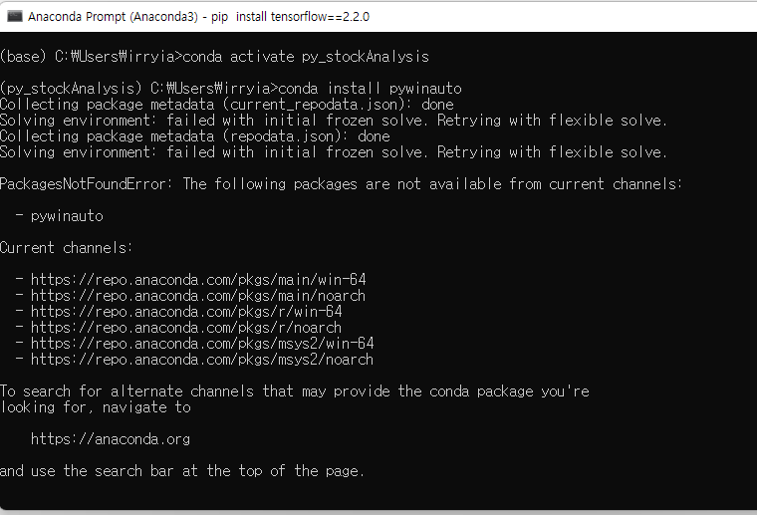
32bit 사용 설정
1. 아나콘다로 설정

Slide 9
32bit 사용 설정
2. venv로 설정

Slide 10
설정 시 주의
권한을 최고관리자로 설정해야 모든 프로그램이 원활히 돌아감.

Slide 11
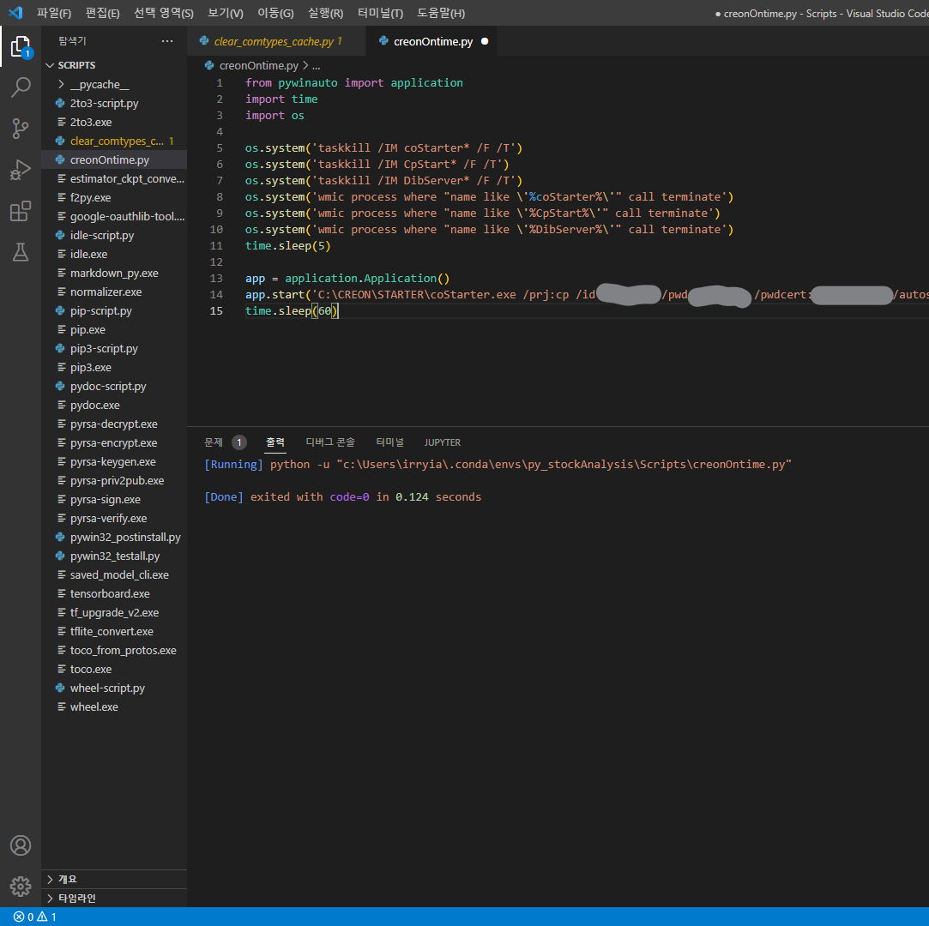
8.2.2 크레온 플러스 자동 접속
프로세스 종료 명령 taskkill: 실행중인 크레온 관련 프로세스 (coStarter.exe, CpStart.exe, DibServer.exe) 종료
/F(강제로), /T(종료)
크레온은 강제 종료 신호를 받으면 확인 창을 띄움
=>wimc를 이용, 프로세스를 종료
3. pywinauto를 이용, 크레온 프로그램을 크레온 플러스 모드(prj:cp)로 자동 시작한다. 사용자 ID, 비밀번호, 공인인증서 암호를 입력한다. 각 입력이 끝나고 다음 입력의 /입력 전에 꼭 띄어쓰기를 해야함

Slide 12
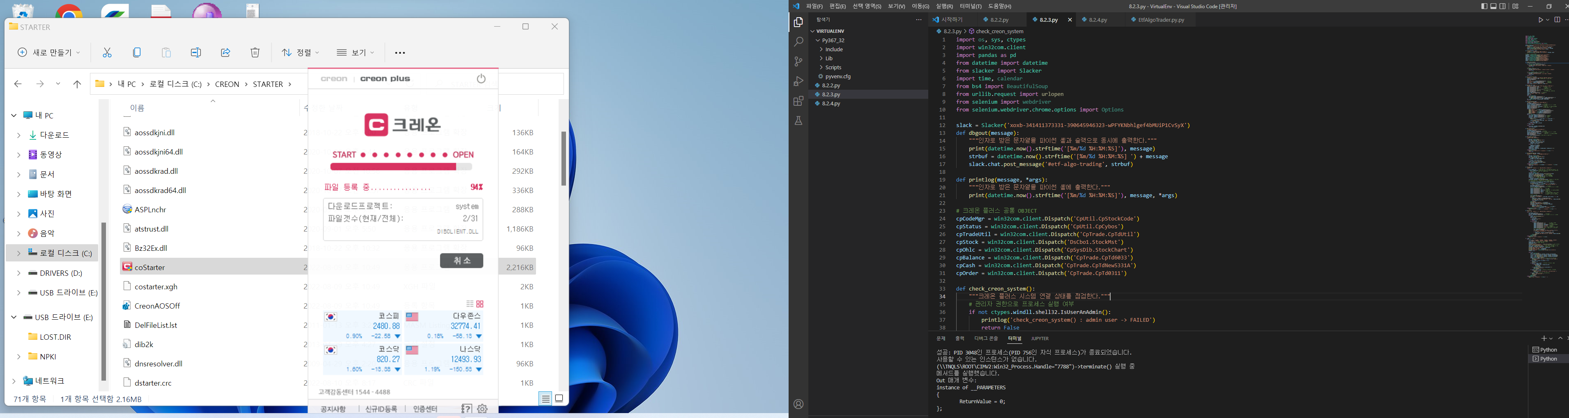
8.2.2 크레온 플러스 자동 접속

Slide 13
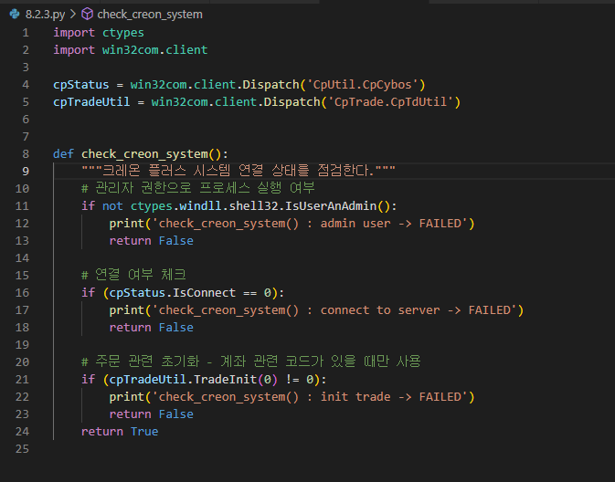
8.2.3 크레온 시스템 접속 체크
C:/myPackage 폴더에 EtfAlgoTrader.py 라는 파일을 생성
pywin32 라이브러리: 크레온 API에서 제공하는 COM오브젝트를 사용하기 위해 필요
ctypes 라이브러리: 파이썬에서 C자료형을 사용하거나 윈도우에 설치된 DLL모듈을 호출할 때 필요
check_creon_system() 함수를 호출 시 True가 반환 된 것으로 보아 크레온 플러스가 정상 동작하는 것을 확인할 수 있었음.
이 과정에서 관리자 권한을 부여하지 않으면 프로그램이 정상적으로 작동하지 않음.

Slide 14
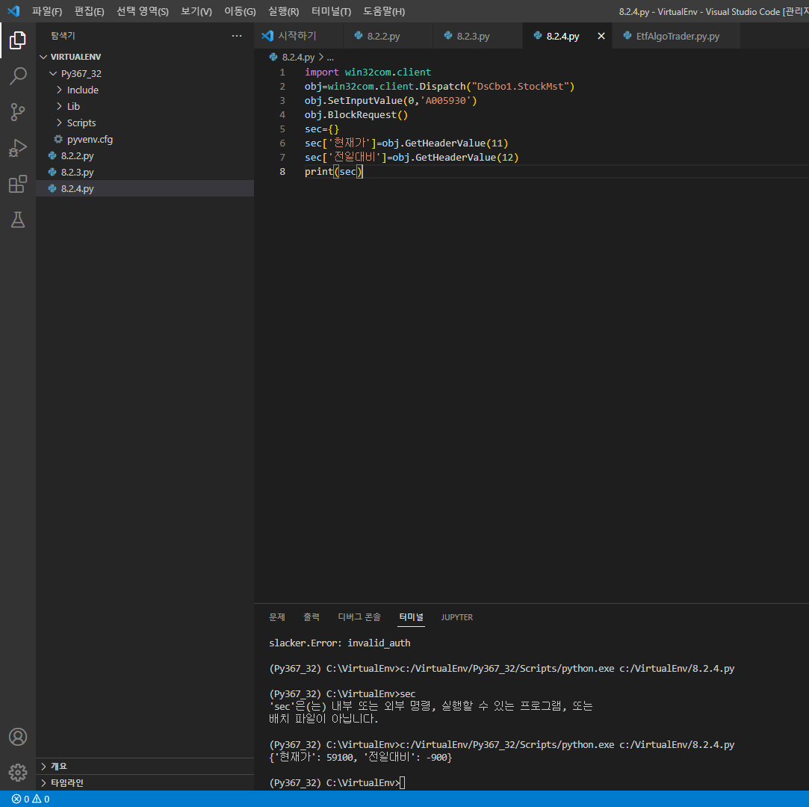
8.2.4 크레온 데이터 조회
BlockRequest() 함수를 이용하여하여 크레온 플러스API에서 데이터를 요청
이벤트 객체를 사용하는 방식을 쓸 수 있지만, 난이도가 있음
BlockRequest() 함수를 사용하여 삼성전자의 현재가와 전일대비 가격을 구함.

Slide 15
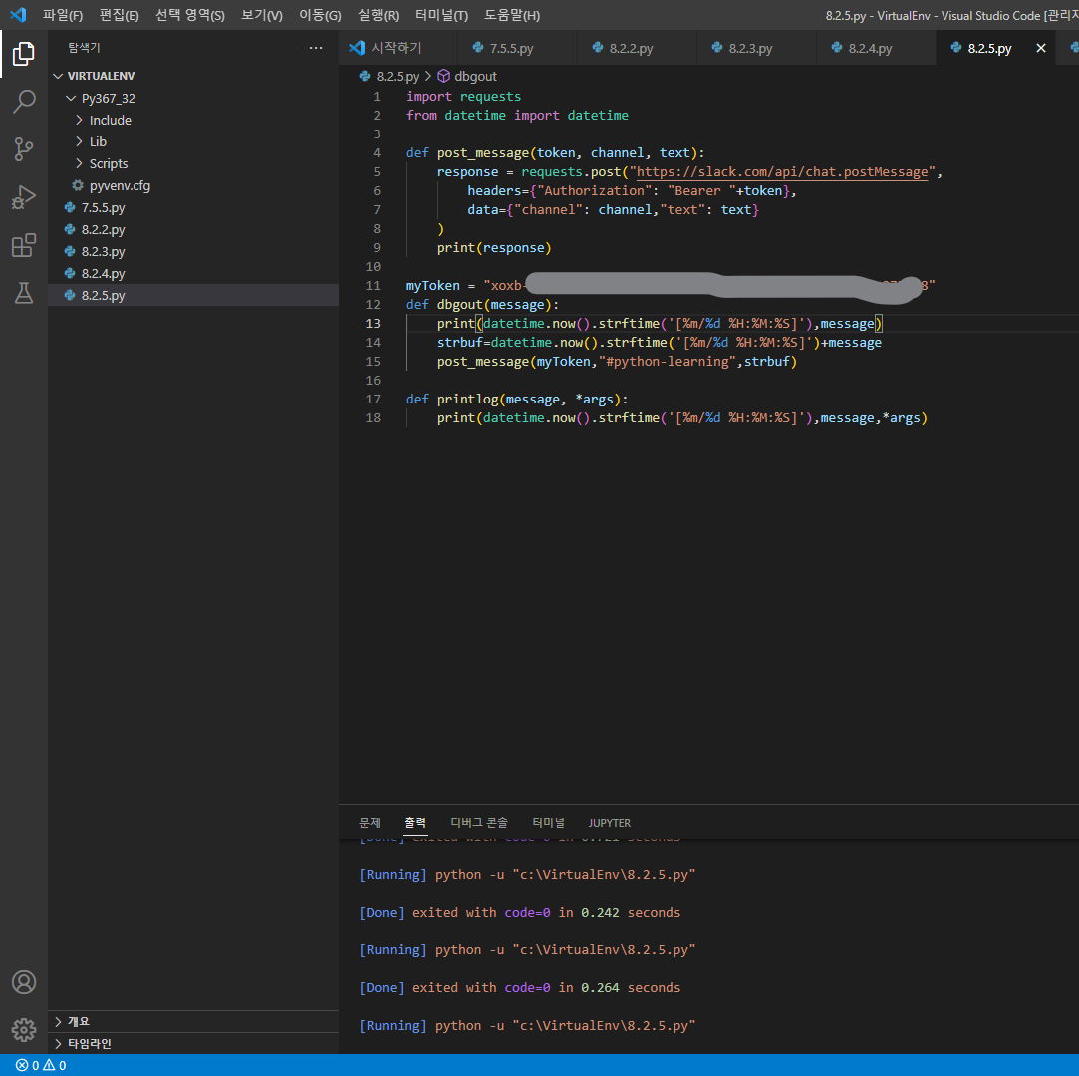
8.2.5 로그 메시지 출력
7장 장고 웹 서버 구축 및 자동화에서 생긴 문제와 같은 문제 발생, 지난시간과 같이 request를 사용해 해결
‘[월/일 시:분:초] 메시지’의 꼴로 로그 메시지를 출력

Slide 16
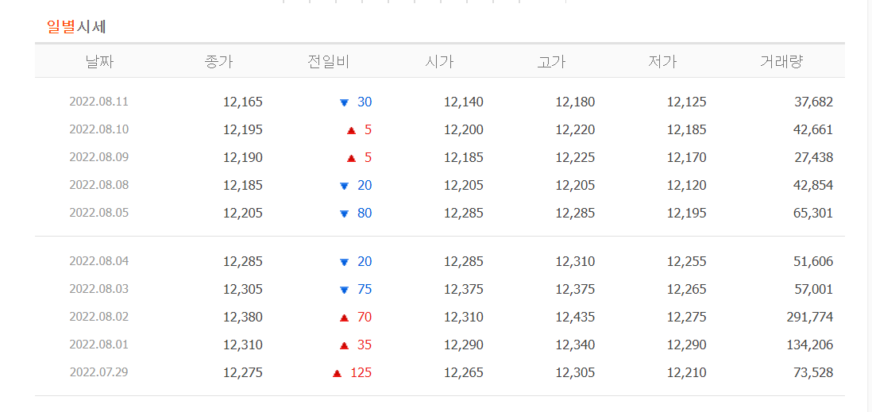
8.3.1,2 현재가/OHLC 조회

Slide 17
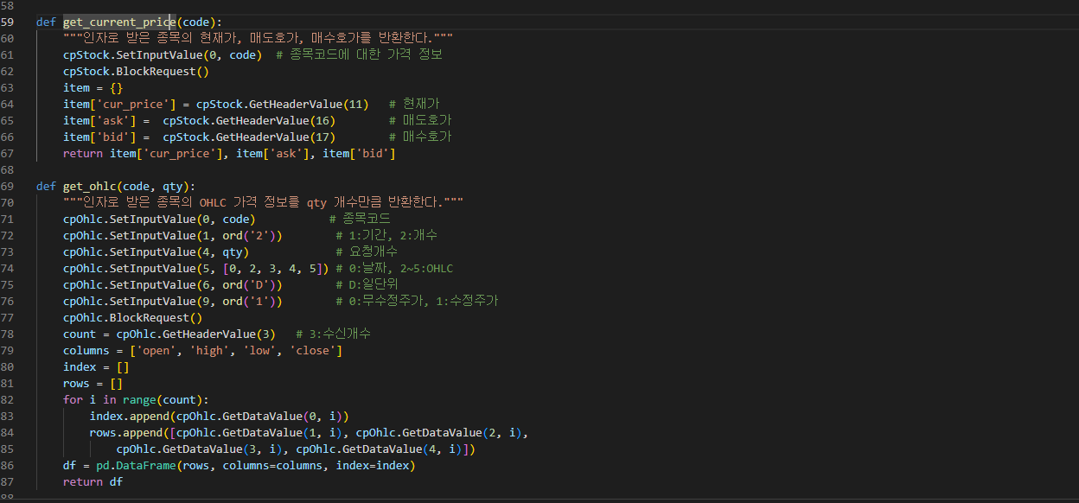
8.3.1,2 현재가 조회/OHLC 조회
cpStock = win32com.client.Dispatch('DsCbo1.StockMst')
cpOhlc = win32com.client.Dispatch('CpSysDib.StockChart')
get_current_price() 함수 만들기
get_ohlc()만들기
count: 수신한 데이터 개수, (인수로 받은 qty와 동일해야 정상) 수신한 데이터 개수만큼 반복하면서 데이터 프레임을 생성하는 index리스트와 rows리스트를 구성
첫번째 열에서 날짜데이터를 구해 index리스트에 추가
두번째 열부터 시가, 고가, 저가, 종가데이터를 차례로 구해 rows리스트에 추가.
날짜데이터를 인덱스로 갖고 OHLC를 각각의 열로 갖는 데이터프레임이 생성

Slide 18
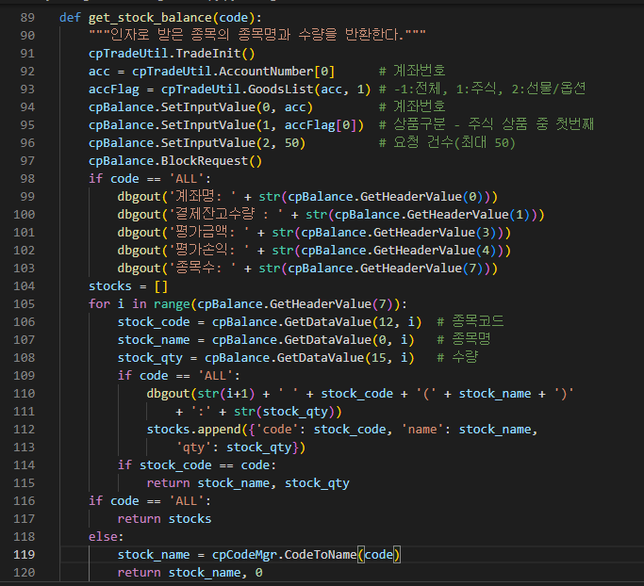
8.3.3 주식 잔고 조회
cpTradeUtil = win32com.client.Dispatch('CpTrade.CpTdUtil')
cpStock = win32com.client.Dispatch('DsCbo1.StockMst')
cpOhlc = win32com.client.Dispatch('CpSysDib.StockChart')
인수로 ALL을 받으면 현재 계좌에 보유 중인 모든 종목에 대해서 종목명과 수량을 반환한다

Slide 19
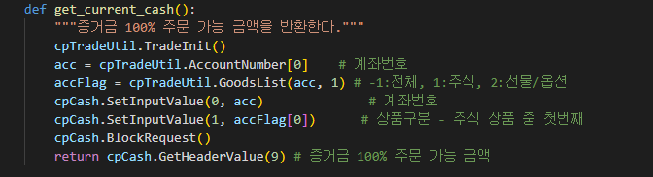
8.3.4 주문 가능 금액 조회
현재 크레온 계좌에서 주문 가능한 금액이 얼마인지 조회한다.

Slide 20
8.4.1 네이버 ETF 정보 스크레이핑
네이버 금융 페이지는 ETF 정보를 동적으로 처리, 뷰티풀수프만으로는 웹 스크레이핑이 불가능.
Selenium을 이용해 크롬 브라우저를 헤드리스 모드로 실행, 동적 페이지의 최종 처리 결과를 뷰티풀 수프로 읽어올 수 있음.

Slide 21
8.4.1 네이버 ETF정보 스크레이핑
pip install selenium 으로 셀레니움을 설치
크롬 브라우저를 실행한 뒤 주소창에 chrome://version을 입력, 버전을 확인
https://sites.google.com/a/chromium.org/chromedriver(사이트 만료 예정) https://sites.google.com/chromium.org/driver/ 에서 자신의 크롬 버전에 맞는 웹드라이버를 다운, 압축을 풀고 C:\myPackage폴더로 복사
탐색기에서 python.exe, idle.exe, chromedriver.exe 파일의 속성창을 열어서 호환성 탭에서 ‘관리자 권한으로 이 프로그램 실행‘ 체크박스에 체크
아래 코드와 같이 DynamicPageScraping_NaverETF.py를 작성해서 실행

Slide 22
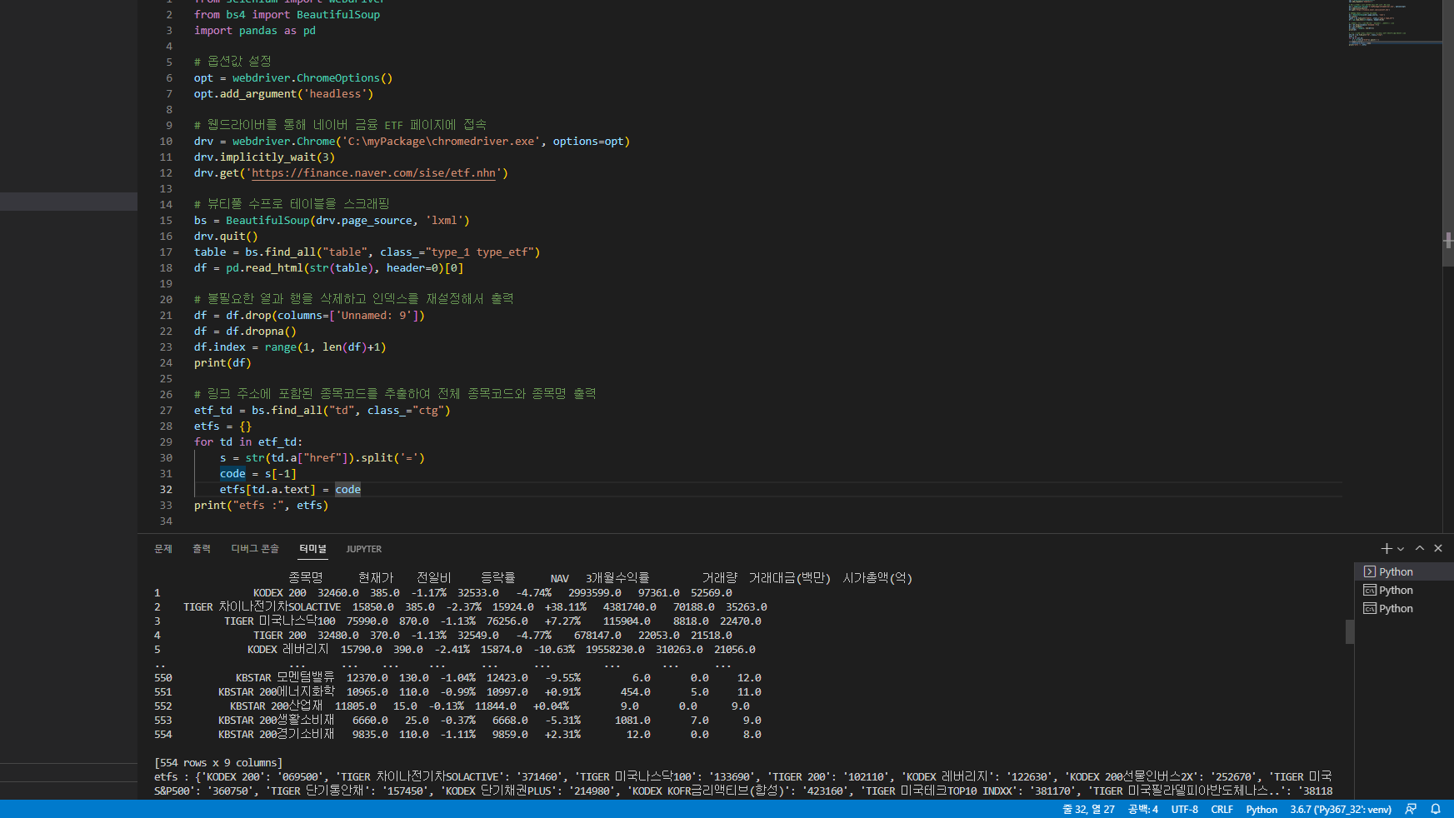
8.4.1 네이버 ETF정보 스크레이핑
df=df.sort_values(by=[‘거래대금(백만)’],ascending=False)코드를 추가하면 거래대금을 내림차순으로 정렬 가능

Slide 23

8.4.2 매수 목표가 계산
매수목표가 = 금일 시작 가격 + (어제 최고가-어제 최저가)*K
일반적인 K값: 0.5, K값이 높으면 매수타이밍이 낮음,vv. 이때문에, 확인 후 K값 조정 필요
get_target_price()함수는 인수로 받은 종목의 목표가를 조회할 때 사용된다.

Slide 24
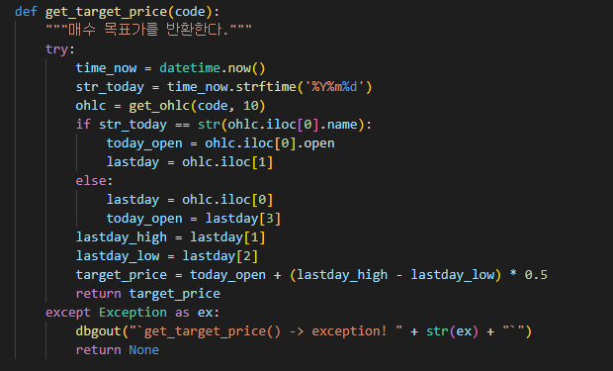
8.4.2 매수 목표가 계산
인수로 받은 종목의 열흘치 OHLC데이터를 조회한다.
첫 번째 OHLC행의 인덱스 날짜가 오늘이면 두번째 OHLC행을 어제의 OHLC데이터로 사용, 오늘이 아니라면 어제의 데이터를 첫번째 행의 데이터로 사용
오늘의 시가는 OHLC의 첫번째 시가 열을 사용
오늘의 시가가 존재하지 않을 경우 어제의 종가를 사용
목표매수가= 금일 시작 가격 + (어제 최고가-어제 최저가)*K 로 계산
예외처리

Slide 25
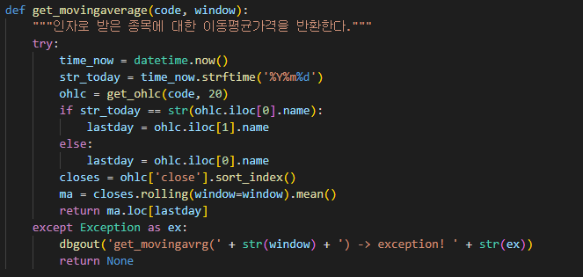
8.4.3 이동평균값 조회
인수로 받은 종목의 두 달치 OHLC데이터를 조회
첫 번째 OHLC행의 인덱스 날짜가 오늘이면 두번째 OHLC행을 어제의 OHLC데이터로 사용, 오늘이 아니라면 어제의 데이터를 첫번째 행의 데이터로 사용
종가 칼럼을 인덱스 날짜 기준으로 오름차순 정렬
종가 칼럼의 이동 평균을 구함
어제에 해당하는 날짜 인덱스를 이용, 이동 평균값을 구한 뒤 반환
예외처리

Slide 26
8.4.5 최유리 FOK매수 주문
FOK(Fill Or Kill)
주문 즉시 전부 체결 또는 전부 취소 조건, 호가 접수 시점에서 수량 전부에 대해 매매계약을 체결할 수 있으면 매매거래를 성립시키되, 수량 전부를 체결할 수 없으면 주문 자체를 취소
최유리 지정가 주문
매수자의 최유리 지정가 주문: 호가 접수 시점에서 가장 낮은 매도호가
매도자의 최유리 지정가 주문: 호가 접수 시점에서 가장 높은 매수호가

Slide 27
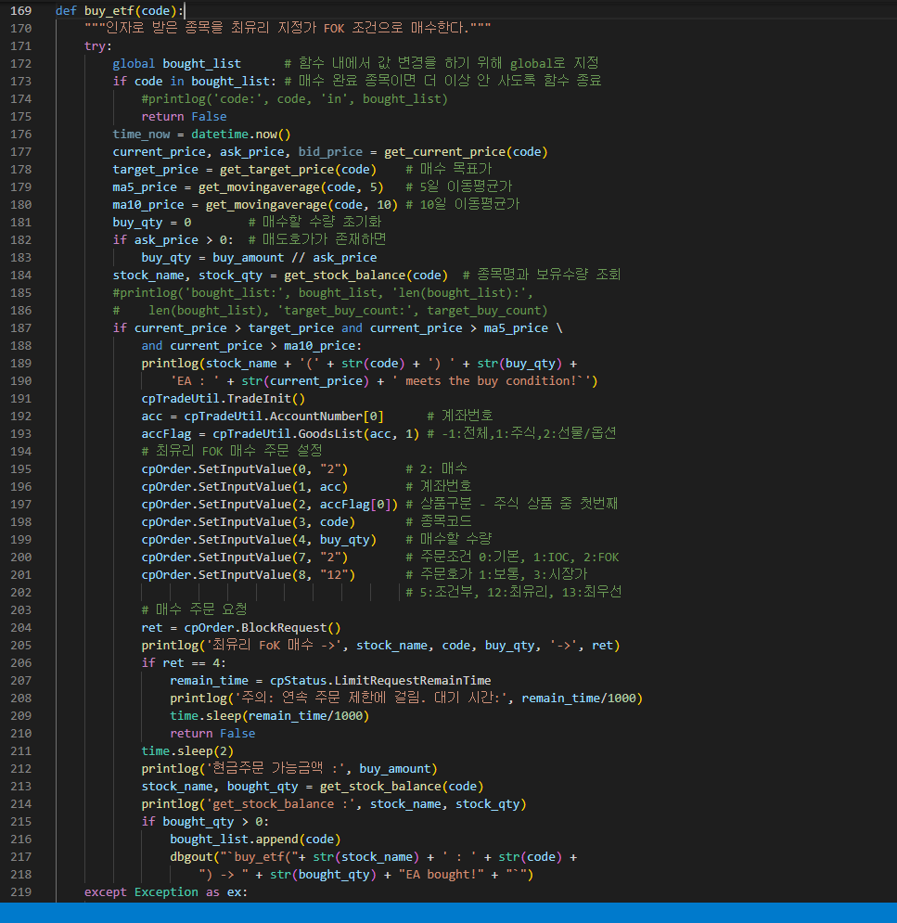
8.4.5 최유리 FOK매수 주문
인수로 주어진 종목에 대한 현재가, 매수호가, 매도호가 조회
종목별 현금 주문 가능 금액을 매수호가로 나누어 매수할 수량을 정한다.
현재가가 매수 목표가를 돌파하고, 5일 이동 평균가와 10일 이동 평균가보다 높은 가격에 있다면 매수 조건으로 판단한다.
최유리 지정가가 FOK조건으로 매수 주문을 낸다.
잦은 주문으로 연속 주문 제한에 걸리면 제한이 해제될 때까지 기다린다.
FOK조건으로 매수 주문을 냈으므로 주식이 하나 이상 존재하면 매수가 완료된 것으로 보고 매수 완료 리스트에 해당 종목을 추가한다.

Slide 28
8.4.6 최유리 IOC매도 주문
IOC
주문 즉시 체결 그리고 잔량 자동 취소 조건. 호가 접수 시점에서 매매계약을 체결할 수 있는 만큼 매매거래를 성립시키고 매매계약이 체결되지 않은 수량을 취소한다.
+ 최우선 지정가 주문
매수자의 최우선 지정가 주문: 호가 접수 시점에서 가장 높은 매수호가
매도자의 최우선 지정가 주문: 호가 접수 시점에서 가장 낮은 매도호가

Slide 29
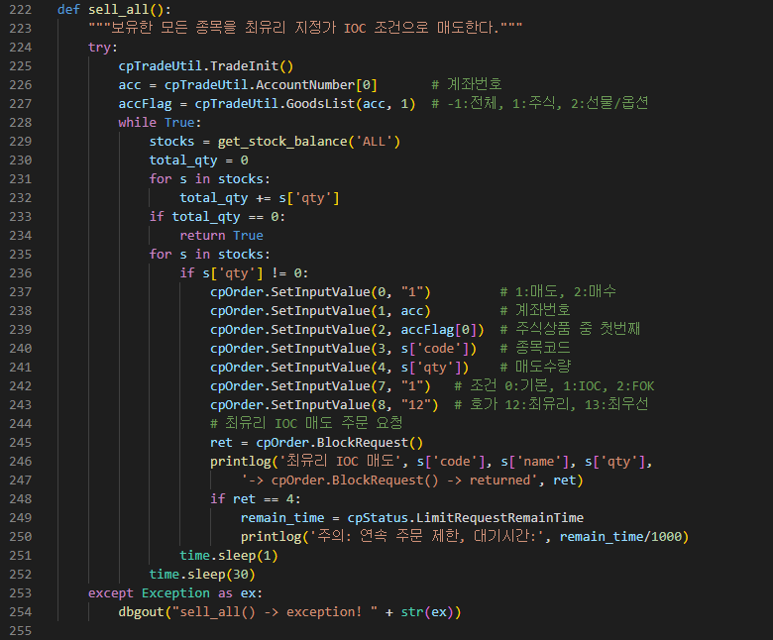
8.4.6 최유리 IOC매도 주문
현재 계좌에 보유한 모든 주식 잔고를 조회한다. stocks리스트는 주식 종목에 대한 종목명, 종목코드, 보유수량 정보를 딕셔너리 원소로 갖는다.
stocks 리스트의 주식 종목별 보유수량을 모두 합해서 전체 수량을 구한다.
보유수량이 존재하는 주식 종목이 남아있다면 매도 조건으로 본다.
최유리 지정가 IOC조건으로 남은 보유수량 전부를 매도한다. IOC조건으로 매도 주문을 냈으므로 가능한 수량만큼 체결될 것이고 체결되지 않은 주문 수량은 다음 반복 시 다시 매도 주문을 낸다.

Slide 30
8.5.1 메인 로직과 시간대별 처리
시간 | 실행 파일 | 내용
08:30 | AutoConnect.py | 크레온 플러스 강제 종료 및 시작
08:40 | EtfAlgoTrader.py | 자동매매 프로그램 시작
09:05~15:15 | EtfAlgoTrader.py | 목표 종목수가 달성될 때까지ETF종목들을 매수
15:15~15:20 | EtfAlgoTrader.py | 매수했던 종목들을 모두 매도 청산
15:20~ | EtfAlgoTrader.py | 자동 종료

Slide 31
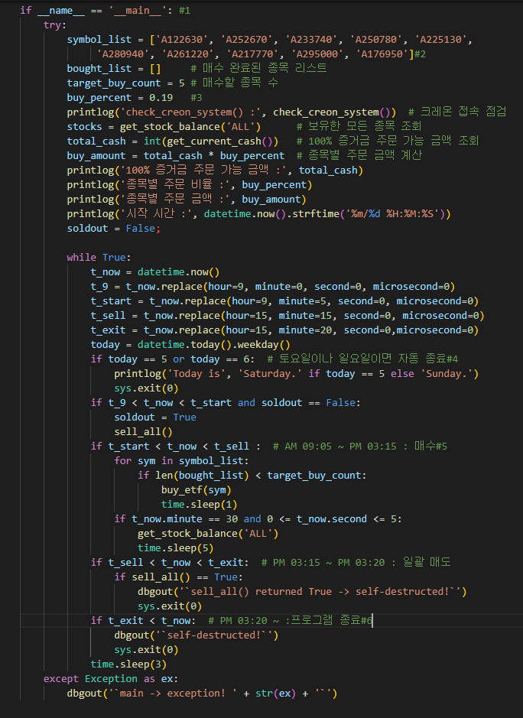
8.5.1 메인 로직과 시간대별 처리

Slide 32
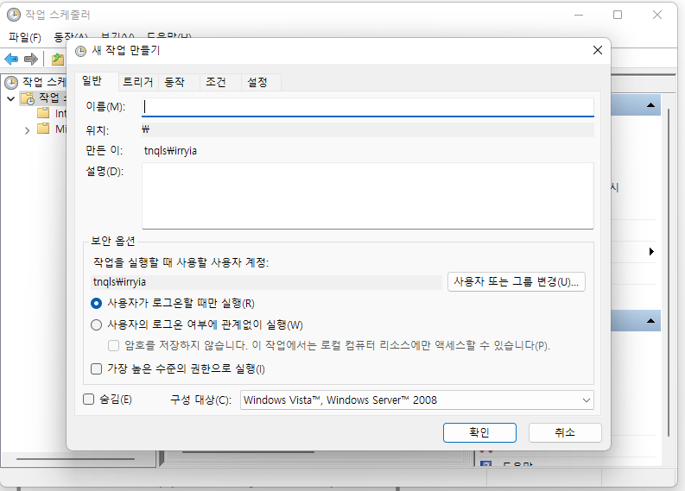
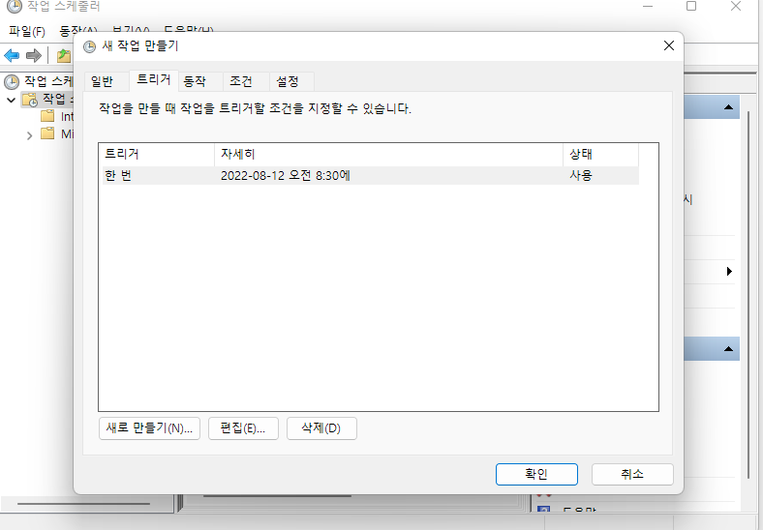
8.5.2 작업 스케줄러 등록

Slide 33
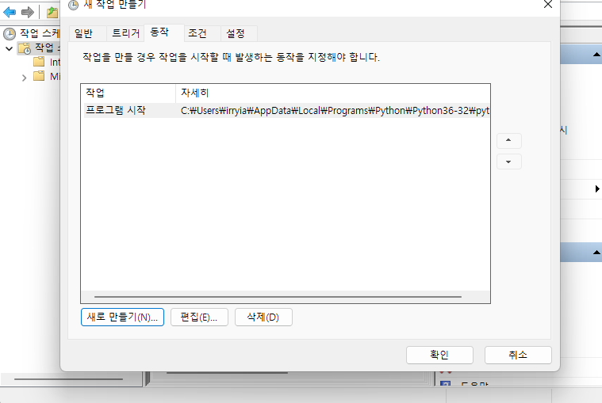
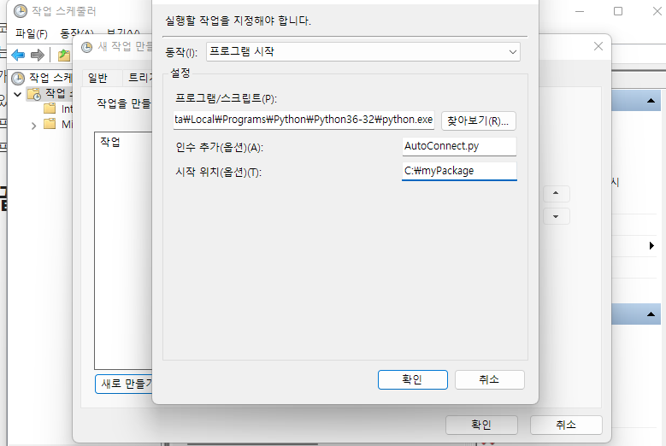
8.5.2 작업 스케줄러 등록

Slide 34
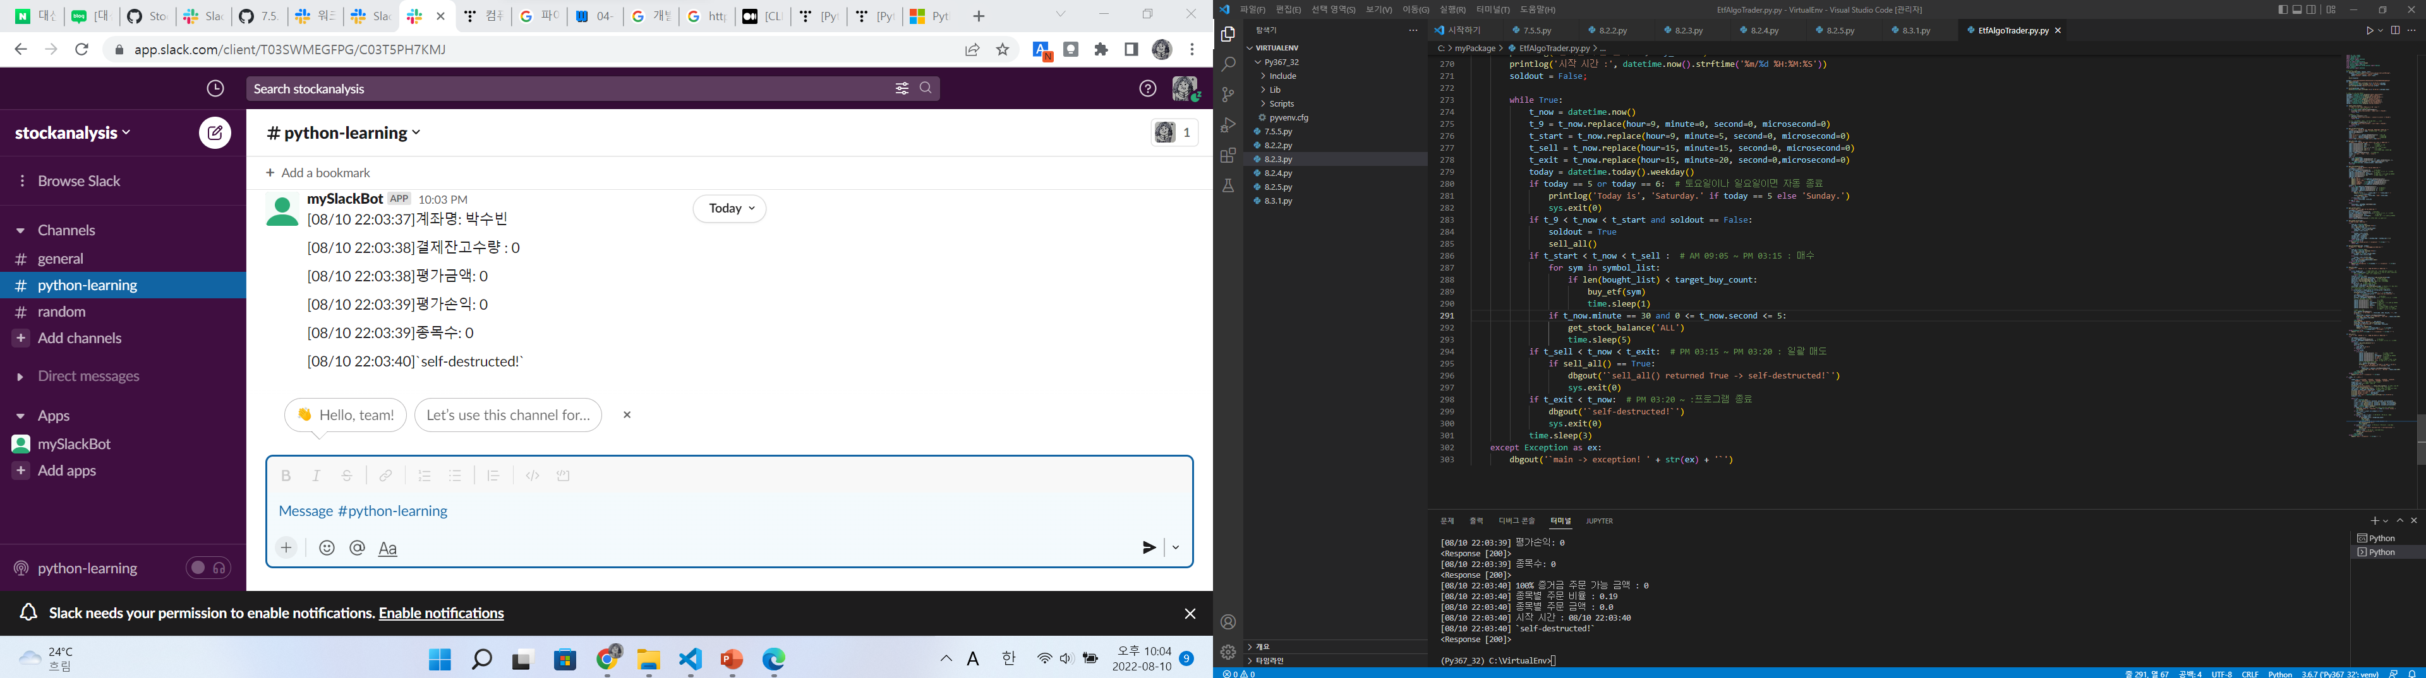
8 실행 결과

